Slide 1
Pickles Framework のススメ
Version 2012/8/8
Introduction of “Pickles Framework”

Slide 2
背景 ～ 従来のコーディング手順には ”機械的な作業” がいっぱい！
最初のHTML
(テンプレート)
新しいページ
タイトルタグ
H1見出し
パンくず
ローカルナビ
グローバルナビ調整
メタタグ(SEO)
・・・etc
ようやく、、
コーディング開始
コピー
機械的編集
機械的な作業、意外と負担が大きい
・実は同じ情報を沢山コピペしている。(タイトルとか)
・ミスが起こりやすく、気づきにくい。
・確認するのも大変。
機械的な作業は、機械にやってもらおうじゃないか！

Slide 3
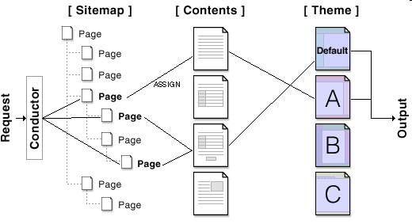
Pickles Framework の概念：ウェブサイトの構造を分解して捉える。
一般的な「ウェブサイト」の構造を、
「サイトマップ」、「コンテンツ」、「テーマ」の3要素に
分解して捉え、整理します。

Slide 4
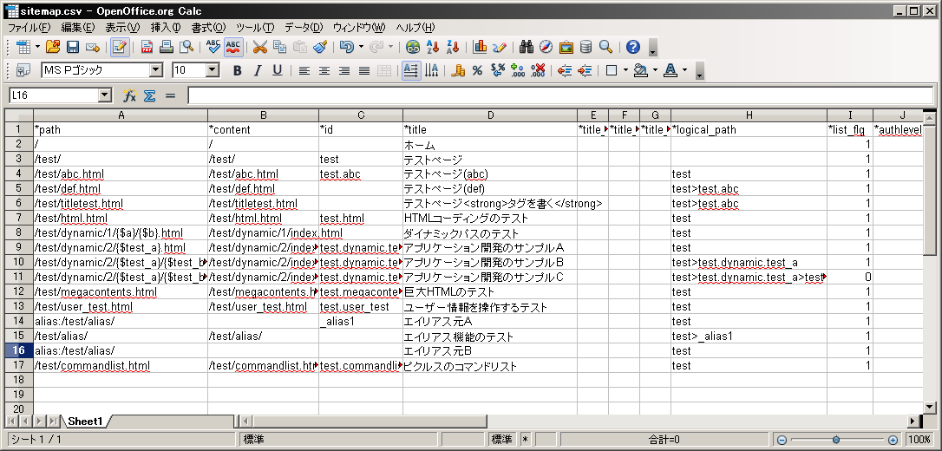
「サイトマップ」とは
「サイトマップ」は、CSV形式で管理された、
サイト全体の構造を示すページの一覧です。
※キャプチャは、OpenOffice の Calc で開いた様子です。
※Excel で作成した CSVファイルでは、日本語が正しく処理されない場合があります。

Slide 5
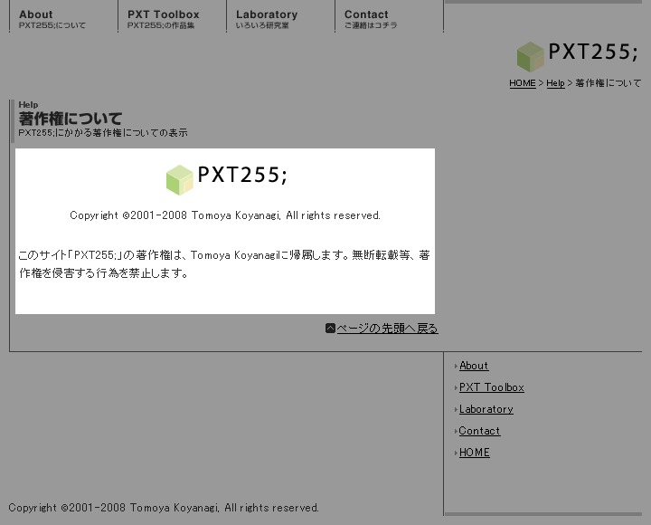
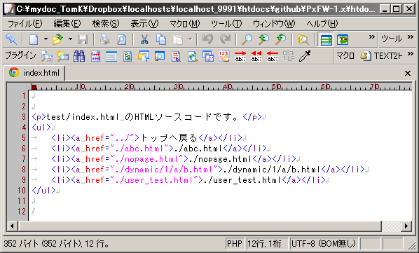
「コンテンツ」とは
「コンテンツ」とは、1枚のウェブページを構成するうちの、
「内容の部分だけ」を指した概念です。
コンテンツは、この部分だけを記述する概念です。
↑シンプルなHTMLによる実装

Slide 6
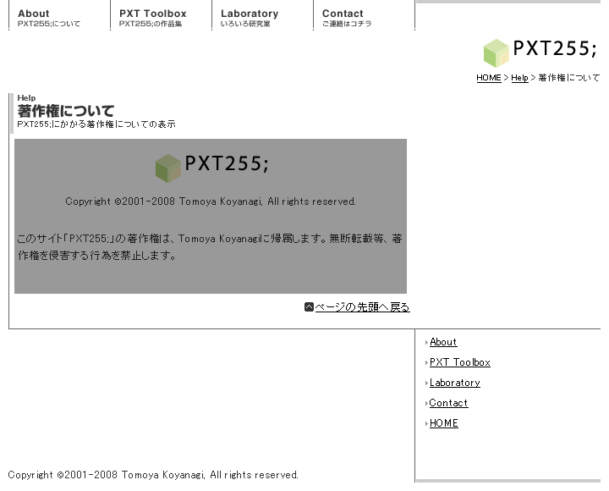
「テーマ」とは
「テーマ」とは、サイト全体のナビゲーション部分や、
トーン＆マナーを一元管理する機構です。
コンテンツ以外の領域は、全てテーマが一元的に管理しています。
プログラム制御により、ナビゲーションやパンくずの実装を自動化します。

Slide 7
最後に、Pickles Framework が組み立てて完成！
Pickles Framework は、
これら3種の要素を自動的に合成して、
1つのウェブサイトを構築するフレームワークです。

Slide 8
【仕上げ】 PX=publish で静的ファイルに書き出す
最終的な納品ファイルは、静的なHTMLドキュメント
Pickles Framework は、最終的な制作物を、静的なHTMLの形式に出力する機能を内包しています。クライアントへ納品されるのは、この静的なHTMLです。
【パブリッシュの実行手順】
【１】URLの最後に ?PX=publish を付けてアクセスする。
【２】パブリッシュボタンを押す。
【３】パブリッシュが始まるので、終わるまでしばらく待つ。
【４】./_PX/_sys/publish/* に出力される。

Slide 9
特徴

Slide 10
特徴 ～ 学習コストが低い
覚えるコトが少ないから、学習コストが低い
■データ構造に、一般的なHTML形式を採用しているので、特殊な技術を習得しなくても、導入できる。
■サイト全体の構造を管理するサイトマップが CSV形式 のため、ノン・エンジニアのディレクターでも直接編集できる。
■カンタンな操作で、インストールからパブリッシュまで行うことができる。
■既定のHTML構造設計の定義を持っているので、サイトごとのコーディング規則などを毎回学習しなおす必要がない(※1)。
※1: Pickles Frameworkの共通ルールで構築されたサイトであることが前提。

Slide 11
特徴 ～ 動的にも静的にも利用できる。
動的サイトとしての運用も。
静的HTMLへのパブリッシュも。
■最終的に「静的なHTMLとしてパブリッシュしたものを納品する」のが普通の使い方。
■でも、動的なまま公開して、ウェブアプリとして運用することも可能。
初期開発のみ請負い、運用はクライアントが行うような場合にも、静的にパブリッシュした普通のHTMLのみを納品することで、切り分けも容易にできます。
また、万が一、プロジェクトの途中でPxFWがフィットしないと判断したとしても・・・、静的なHTMLを出力し、途中から手作業に切り替える判断も可能。

Slide 12

特徴 ～ ローカル環境に制作環境を構築できる
Windowsマシンでも動作します。
つまり、自分のローカル環境でも、
構築することができる、ということ。
XAMPPは、Windows PCに、 Apache、 PHP、 MySQL をカンタンにインストールできるツールです。
http://www.apachefriends.org/jp/xampp-windows.html
これを使って、自分のパソコンに、
カンタンに開発環境を構築できます。
※パソコンがMacのひとは、MAMPが使えます。

Slide 13
特徴 ～ 一般的なCMSとどう違うのか？
一般的なCMSとは、どう違う？
■プロのウェブ制作者のために最適化されている。
一般的なCMSは、ウェブリテラシーのない人が編集できるように作られている。
■コンテンツデータを、構造化されたHTMLとして格納する。
一般的なCMSは、データベースに格納してしまう。
■任意の制作環境・テキストエディタで制作できる。
■エンジニアとノン・エンジニアとの共同作業も可能。

Slide 14
特徴 ～ SSIとどう違うのか？
SSI(静的なインクルード)と、どう違う？
■ある程度無計画のまま制作を進めても、なんとかなる。
SSIは、事前にしっかりした計画がないと成立しません。(あとから共通領域を足す、などはできない)
■”ページによって異なる値” にも対応できる。
SSIでは、メタkeywords, description や OGタグ のような、”ページによって異なる値” を入れる要件には対応できません。
パブリッシュ後の静的なHTML上に、SSIの記述を残すことができるので、SSIとの併用も可能です。

Slide 15
効能 (Pickles Framework 導入で、ウェブ制作はどう変わる？)

Slide 16
効能 ～ 大量ページコーディングの効率化
機械的な作業は、機械にやってもらおうじゃないか！
■「決まったルールに則ってコピペする」などの、機械的な作業は、機械が勝手に行います。
■コーディングにかかる工数が削減されます。
■メタタグ、OGタグなどの「ブラウザから見えない要素」の実装・確認も一覧から行えます。

Slide 17
効能 ～ 作業手順を固定化できる
■デフォルトとして設計された汎用的なHTML構造を持っているので、作業手順を固定化しやすくなります。
■ブックマークレットやマクロなど、
制作補助ツールの開発と共通化が容易になります。

Slide 18
効能 ～ イージーミスを低減
■サイトの全体構造を機械的に生成するので、
「メタタグのコピペミス」などイージー・ミスが劇的に減ります。
■ブックマークレットやマクロの共有化も、
ミスの低減に貢献します。

Slide 19
効能 ～ アジャイル開発フローが可能
■一般的な制作の進め方
GOAL
構成
デザイン
テンプレート
コーディング
100ページ
コーディング
FIX!
FIX!
FIX!
■制作プロセスを同時に進行することが可能！
構成
中間評価
構成
GOAL
デザイン
デザイン
テーマ
コーディング
テーマ
コーディング
100ページ
コーディング
100ページ
コーディング

Slide 20
効能 ～ パート別に進め方を変えられる
中間評価
GOAL
⇒サイト全体設計・構築プロセス
構成
構成
デザイン
デザイン
テーマ
コーディング
テーマ
コーディング
複雑な20ページの
コーディング
⇒FAQページ、マニュアルページなど、単純な構造でページ数が大量にあるカテゴリ
単純な1000ページの
コーディング

Slide 21
効能 ～ 短納期の制作も可能
■一般的な制作の進め方
GOAL
構成
デザイン
テンプレート
コーディング
100ページ
コーディング
FIX!
FIX!
FIX!
■制作プロセスを同時に進行することが可能！
構成
GOAL
デザイン
テーマ
コーディング
100ページ
コーディング

Slide 22
効能 ～ SNS、SEOなどの環境変化への対応
■
■
時代と共に変化するSNSやSEOの要件に対応できます。
メタタグやOGタグなどの、ページによって異なる文字列も、CSVから自動的に出力されます。

Slide 23
効能 ～ 評価フェーズでのサイト全体にかかる問題改善
■評価フェーズであがったサイト全体に係る問題点について、
改善を実施することができます。
従来のような手作りのウェブでは、いちから作り直しになるほどのインパクトがあり、コストや期間がかかり過ぎるため、改善を実際に実施することは困難です。

Slide 24
効能 ～ 外部のパートナーとの共同制作のリスクを低減(オフショア・ニアショア)
共有開発サーバ
Pickles Framework
結合！
結合！
結合！
結合！
結合！
それぞれ
個別に開発
Pickles
Pickles
Pickles
Pickles
Pickles
テーマデザイナ
兼サイトマップエディタ
コンテンツコーダー
社内制作
ニアショア・オフショア・外部パートナー

Slide 25
効能 ～ 「リニューアル」と「通常更新」を同時進行
通常運営班の作業対象
デザインリニューアル班の作業対象
サイトマップCSV
現行デザインのテーマ
新しいデザインのテーマ（A案）
コンテンツ
コンテンツ
新しいデザインのテーマ（B案）
コンテンツ
コンテンツ
新しいデザインのテーマ（C案）
コンテンツ
■
■
■
作業の対象が物理的に分離されているので、制作を同時進行することができます。
リアルタイムに最新のコンテンツでリニューアル作業を進行できます。
新デザインFIX後のコンテンツ移行作業がほとんど必要ありません。

Slide 26
効能 ～ マルチデバイス対応への障壁をなくす
■構造とスタイルが明確に分離されるので、デバイス別のスタイルの適用が容易。
■サイトの全体構造が動的に生成されているので、将来登場する未知のデバイスにも柔軟に対応できます。

Slide 27
効能 ～ 設計段階から「モックアップ」を構築
■制作手順が効率化されることで、設計段階でのモックアップ(仮組み)制作のハードルがぐっと下がる。
■クライアント担当者にとって、書類で見るより実物に触れるほうが、実感として受け取りやすい。
意思決定のブレを起こしにくくする
未開発(※1)
※1: 現在の実装では、モック制作にエンジニアが必要です。

Slide 28
効能 ～ “構成書” を不要にする
GUI編集機能＋赤いれ機能
■モックアップを、ノン・エンジニアでも操作できる
GUIから制作することができる。
■クライアントは、ウェブ上のインターフェイスで、
HTMLに直接 ”赤入れ” を行うことが可能に。印刷物も不要。
■モックアップを、構成書の代替として機能させる。
未開発

Slide 29
効能 ～ ノン・エンジニアによる量産コーディング
GUIコンテンツ編集機能
■既定の文書構造を編集できるGUI編集画面を搭載予定。
■HTMLの知識がない人(学生、アルバイトなど)でも、
コンテンツコーディングを実施可
■ソースの形式が、
一般的な(ただし高度に定型化された) HTML なので、
ノン・エンジニアが制作したコードを、
エンジニアが引き継ぐことが容易。
未開発

Slide 30
効能 ～ 大型サイトのリニューアル案件の効率化(半自動化)
既存サイトの自動取り込み機能
■既存のウェブサイトをクロールし、Pickles Framework の既定の構造に変換するツール。
■完全な変換はできないが、通常人の手で行う作業の7～8割前後を自動化できる想定。(ただし、変換元サイトの構造による)
■リニューアル案件の制作コストの大幅な削減が期待できる。
未開発

Slide 31
まとめ

Slide 32
特徴
学習コストが低い
動的にも静的にも利用できる。
ローカル環境に制作環境を構築できる
一般的なCMSとどう違うのか？
プロのウェブ制作者のために最適化されている。
コンテンツデータを、データベースではなく、構造化されたHTMLファイルとして格納する。
任意の制作環境・テキストエディタで制作できる。
エンジニアとノン・エンジニアとの作業分担も可能。
SSIとどう違うのか？
ある程度無計画のまま制作を進めても、なんとかなる。
”ページによって異なる値” にも対応できる。

Slide 33
効能
大量ページコーディングの効率化
作業手順を固定化できる
イージー・ミスを低減
アジャイル開発フローが可能
パート別に進め方を変えられる
短納期の制作も可能
評価フェーズでのサイト全体にかかる問題改善
SNS、SEOなどの環境変化への対応
外部のパートナーとの共同制作のリスクを低減(オフショア・ニアショア)
「リニューアル」と「通常更新」を同時進行
マルチデバイス対応への障壁をなくす
設計段階から「モックアップ」を構築
“構成書” を不要にする
ノン・エンジニアによる量産コーディング
大型サイトのリニューアル案件の効率化(半自動化)

Slide 34
ありがとうございました
～Pickles Framework 1.X のダウンロードについて～
Pickles Framework は、オープンソースのフレームワークとして、Github上で有志により開発されています。
下記のサイトから自由にダウンロードして使用してください。
https://github.com/tomk79/PxFW-1.x

